Slide 1

Семантический анализ русскоязычных диалогов
для задачи распознавания намерений
с улучшением на базе предобученных моделей
Магистрант: Шкаровский В. С., НИУ ИТМО, ВШ ЦК / Аналитика данных
Руководитель ВКР: Малых В. А., кандидат технических наук, доцент
Санкт-Петербург, 2026

Slide 2

АКТУАЛЬНОСТЬ
Зачем распознавать намерения в диалогах
Диалоговые реплики короткие и часто неоднозначные
Важно намерение пользователя, а не отдельные слова
Русскоязычных размеченных данных заметно меньше
Ручной разбор обращений плохо масштабируется
Нужен воспроизводимый NLP-конвейер обработки
«Хочу отменить заказ»
Отмена
«Когда придёт доставка?»
Статус
«Не приходит код в смс»
Проблема
Реплика
→
Смысл
→
Интент
→
Действие
Семантический анализ русскоязычных диалогов для задачи распознавания намерений с улучшением на базе предобученных моделей
2

Slide 3
ЦЕЛЬ И ФОКУС
Что и для чего исследуется
Цель
Объект
Предмет
Построить модель распознавания намерений на базе предобученных языковых моделей
Русскоязычные диалоговые тексты и реплики пользователей
Методы семантического анализа и классификации намерений в диалогах
Фокус работы короткие диалоговые реплики, где контекст важнее отдельных слов
Результат воспроизводимый конвейер обработки диалогов и работающий прототип системы
Семантический анализ русскоязычных диалогов для задачи распознавания намерений с улучшением на базе предобученных моделей
3

Slide 4
ЗАДАЧИ ИССЛЕДОВАНИЯ
Пять последовательных шагов работы
01
02
03
04
05
Подготовить и проанализировать корпус русскоязычных диалогов
Исследовать тематическую структуру классическими NLP-методами
Сформировать постановку задачи распознавания интентов
Обучить и сравнить модели классификации намерений
Реализовать веб-демо и API для практического доступа
Семантический анализ русскоязычных диалогов для задачи распознавания намерений с улучшением на базе предобученных моделей
4

Slide 5
ДАННЫЕ И ПОСТАНОВКА
Корпус DialogSum-RU и задача классификации
4297
3007 / 645 / 645
14 · 10 · 5
реплик после дедупликации
train / val / test
intent · topic · coarse
Диалог
→
Реплики
→
Нормализация
→
Интент
Диалоги представлены репликами и краткими описаниями; модель работает на уровне отдельных реплик.
КОНТРОЛЬ КАЧЕСТВА
Полные текстовые дубли устранены до разбиения на train/val/test: из 4722 реплик удалено 425 дублей, итоговый корпус — 4297. Повторная оценка подтвердила устойчивость результата.
Семантический анализ русскоязычных диалогов для задачи распознавания намерений с улучшением на базе предобученных моделей
5

Slide 6
NLP-КОНВЕЙЕР
От сырых диалогов до демо и API
DialogSum-RU
Очистка / реплики
TF-IDF · LDA · NMF · UMAP
исходные диалоги
предобработка
тематический анализ
Gradio demo / API
Метрики
RuBERT intent model
практический доступ
оценка качества
классификация
Семантический анализ русскоязычных диалогов для задачи распознавания намерений с улучшением на базе предобученных моделей
6

Slide 7
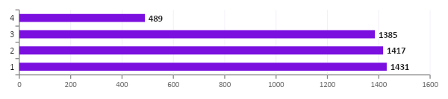
ТЕМАТИЧЕСКИЙ АНАЛИЗ
Классические методы и структура данных
Метод | Роль | Ограничение
TF-IDF | Лексические признаки | Игнорирует контекст
LDA / NMF | Тематическая структура | Темы слабо различимы
Кластеризация | Группы диалогов | Чувствительна к шуму
4297
14 · 10 · 5
425
реплик
intent · topic · coarse
дублей убрано
Разбиение train / val / test, n=4297
train
3007
val
645
test
645
Распределение coarse_topic_label (notebook 11)
Дедупликация по нормализованному тексту выполнена до разбиения: дубли между train/val/test отсутствуют.
Короткий контекст реплик ограничивает классические методы — отсюда переход к контекстным моделям.
Источник: notebook 11, parquet utterances, n=4722 (до дедупликации).
Семантический анализ русскоязычных диалогов для задачи распознавания намерений с улучшением на базе предобученных моделей
7

Slide 8
ПЕРЕХОД К RUBERT
Почему контекстная модель
→
Лексический подход
RuBERT (предобученная модель)
Опора на отдельные слова и частоты
Контекст реплики почти не учитывается
Близкие по смыслу фразы путаются
Лексики недостаточно для коротких реплик
Учитывает контекст и семантику реплики
Предобучен на больших текстах русского языка
Дообучается на задаче распознавания интентов
Выход: вероятности по 14 классам намерений
Семантический анализ русскоязычных диалогов для задачи распознавания намерений с улучшением на базе предобученных моделей
8

Slide 9
ЭКСПЕРИМЕНТАЛЬНАЯ СХЕМА
Как обучаем и что измеряем
Данные
→
Split
→
Обучение
→
Validation
→
Test
→
Метрики
Split после дедупликации: train 3007 · validation 645 · test 645 реплик.
Baseline
Основная модель
Классические лексические и тематические методы — точка отсчёта
Дообученная RuBERT-модель распознавания интентов
Accuracy
Macro-F1
Общая доля верных предсказаний по всем репликам
Среднее по классам — отражает качество на редких интентах
Семантический анализ русскоязычных диалогов для задачи распознавания намерений с улучшением на базе предобученных моделей
9

Slide 10
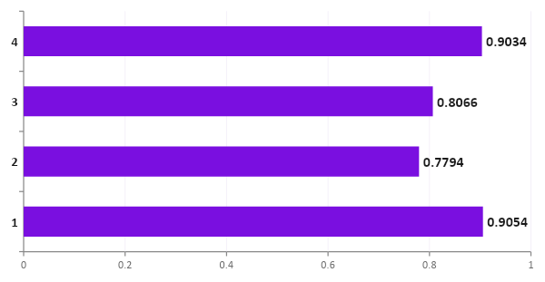
ИТОГОВЫЕ МЕТРИКИ
Качество модели распознавания интентов
Метрика | Значение
Accuracy | 0.9054
Macro-F1 | 0.7794
Macro-F1 без other | 0.8066
Weighted-F1 | 0.9034
Single-task RuBERT — лучшая модель. Результат устойчив после дедупликации.
Источник: notebook 11, тестовая выборка после дедупликации, n=645.
Семантический анализ русскоязычных диалогов для задачи распознавания намерений с улучшением на базе предобученных моделей
10

Slide 11
ОШИБКИ И ОГРАНИЧЕНИЯ
Честная оценка границ применимости
Ограничения и как они учтены
Ограничение | Влияние | Как учтено
Дисбаланс классов | Разрыв accuracy и macro-F1 | Отчёт по обеим метрикам; план балансировки
Редкие интенты | Ниже F1 на малых классах | Macro-F1 как контроль; работа с редкими
Topic-голова слабее | Темы хуже интентов | Итоговая схема — single-task
Переносимость | Метрики не переносятся напрямую | Внешняя валидация и дообучение
Контроль качества данных: полные текстовые дубли устранены до split — удалено 425 из 4722, итог 4297 реплик. Статус: выполнено, результат устойчив.
Семантический анализ русскоязычных диалогов для задачи распознавания намерений с улучшением на базе предобученных моделей
11

Slide 12
ПРАКТИЧЕСКАЯ РЕАЛИЗАЦИЯ
Веб-демо, API и развёртывание
Текст / Аудио
→
Gradio +
faster-whisper
→
RuBERT
(интент)
→
ruT5
(суммаризация)
→
Результат
Возможности демо
Инфраструктура
Текстовый и голосовой ввод
Распознавание речи: faster-whisper
Определение интента: RuBERT
Суммаризация: IlyaGusev/rut5_base_sum_gazeta
REST API для текста и аудиофайла
Контейнеризация: Docker
Обратный прокси: nginx
Защищённое соединение: HTTPS / SSL
Размещение: Yandex Cloud VM
Домен: intent-demo.online
Семантический анализ русскоязычных диалогов для задачи распознавания намерений с улучшением на базе предобученных моделей
12

Slide 13
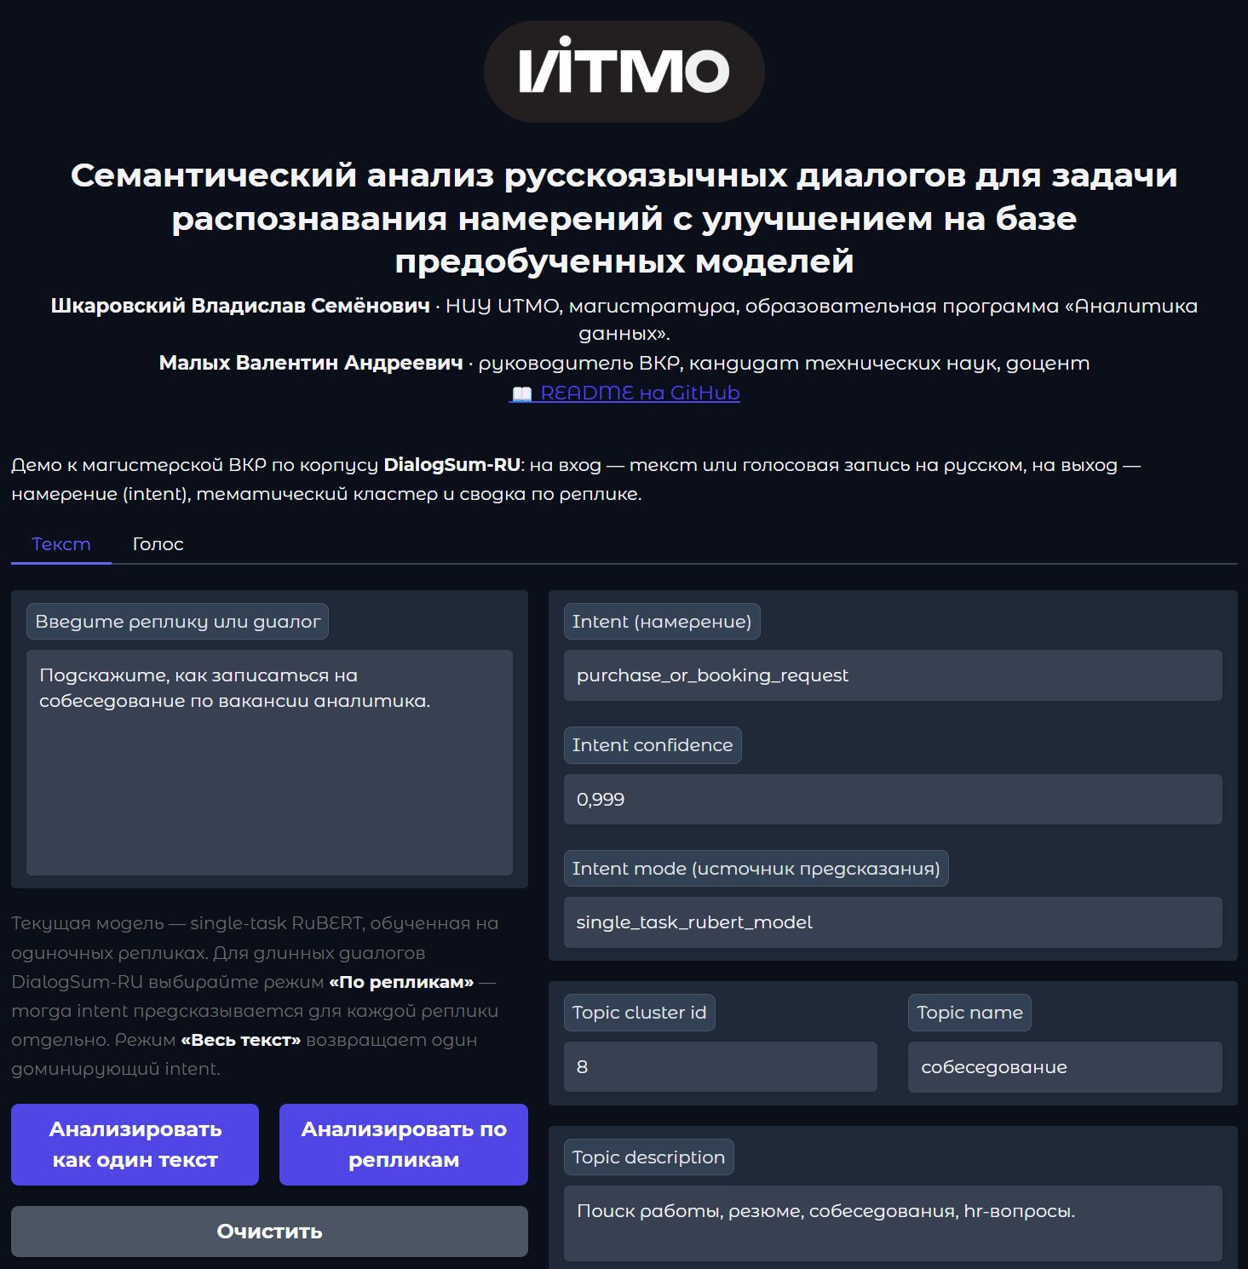
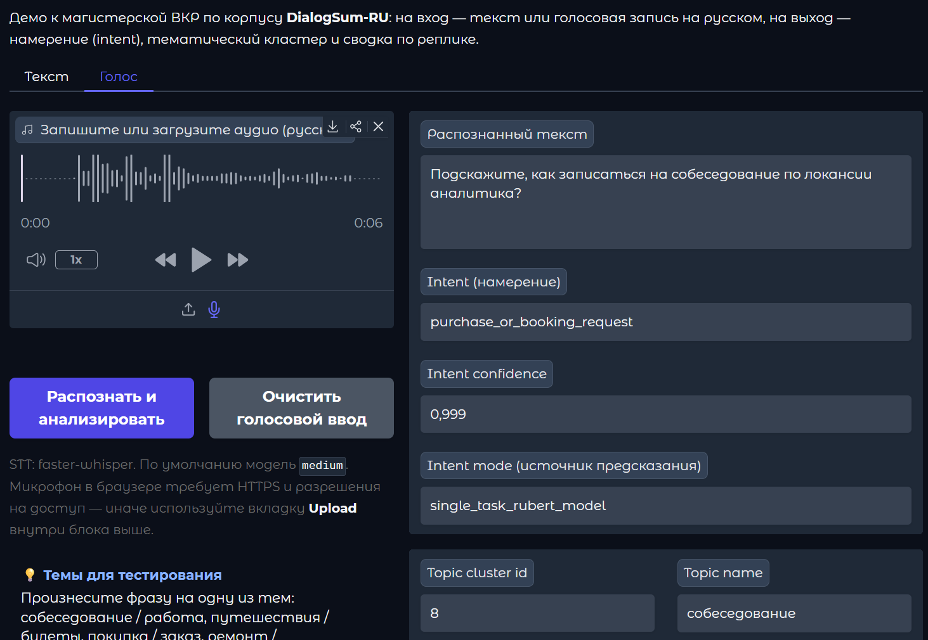
https://intent-demo.online
Демо и REST API
Семантический анализ русскоязычных диалогов для задачи распознавания намерений с улучшением на базе предобученных моделей
13

Slide 14
ВКЛАД РАБОТЫ
Прикладной и методический результат
Работа не заявляет новую архитектуру нейросети — вклад прикладной и методический.
Методический вклад
Экспериментальный вклад
Практический вклад
Адаптация NLP-подходов к русскоязычным диалогам
Систематизация классических методов анализа
Обоснование перехода к контекстной модели
Сравнение лексических методов и RuBERT
Корректный выбор метрик: accuracy и macro-F1
Анализ ошибок и ограничений
Воспроизводимый NLP-конвейер
Работающий прототип: демо и REST API
Развёртывание в облаке по HTTPS
Метрика (test, intent) | Single-task | Multi-task
Accuracy | 0.9054 | 0.8930
Macro-F1 | 0.7794 | 0.7612
Macro-F1 без other | 0.8066 | 0.7813
Weighted-F1 | 0.9034 | 0.8889
Семантический анализ русскоязычных диалогов для задачи распознавания намерений с улучшением на базе предобученных моделей
14

Slide 15
ДАЛЬНЕЙШИЕ ШАГИ
План развития по горизонтам
Краткосрочно
Среднесрочно
Долгосрочно
Усилить редкие классы интентов
Балансировка классов при обучении
Уточнить спорную разметку
Улучшить topic-голову модели
Внешняя валидация на другом корпусе
Оценить переносимость подхода
Семантический анализ русскоязычных диалогов для задачи распознавания намерений с улучшением на базе предобученных моделей
15

Slide 16
ВЫВОДЫ ПО ЗАДАЧАМ
Каждая задача выполнена и подтверждена
Задача | Результат | Подтверждение
Подготовить корпус | Корпус очищен и дедуплицирован | 4297 реплик, dedup до split
Исследовать темы | Тематическая структура изучена | TF-IDF, LDA, NMF, UMAP
Сформировать интенты | Постановка на 14 классов | Multiclass classification
Обучить модель | Single-task RuBERT обучен | Accuracy 0.9054 · Macro-F1 0.7794
Реализовать демо | Демо и REST API готовы | intent-demo.online
Семантический анализ русскоязычных диалогов для задачи распознавания намерений с улучшением на базе предобученных моделей
16

Slide 17

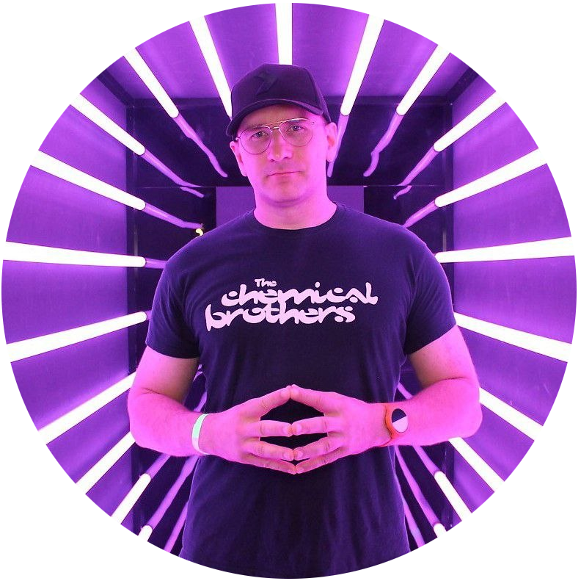
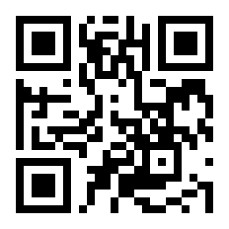
СПАСИБО ЗА ВНИМАНИЕ!
Готов ответить на ваши вопросы
Санкт-Петербург, 2026

Slide 18
ОТВЕТЫ РЕЦЕНЗЕНТУ
Замечание и вопросы — по существу
Замечание / вопрос | Ответ | Статус / результат
Дубликаты между split DialogSum-RU | Дедупликация по норм. тексту до split: удалено 425 из 4722 | Выполнено: 4297 реплик; acc 0.9054 · macro-F1 0.7794
Как улучшить метрики? | Балансировка классов и работа с редкими интентами | Class balance, уточнение разметки
Перенос на другой корпус? | Переносится конвейер, не сами метрики | Внешняя валидация и дообучение
Рецензент оценил работу на «Отлично» — ключевое замечание о дубликатах уже отработано: дедупликация выполнена, результат устойчив.
Семантический анализ русскоязычных диалогов для задачи распознавания намерений с улучшением на базе предобученных моделей
18

Slide 19
ОТВЕТЫ РЕЦЕНЗЕНТУ
Переносимость результатов
Переносится лучше
Требует проверки
Воспроизводимый NLP-конвейер обработки
Методика предобработки и оценки
Архитектура демо и API
Конкретные метрики не переносятся напрямую
Схема интентов может отличаться в новом домене
Нужна проверка домена и дообучение модели
Семантический анализ русскоязычных диалогов для задачи распознавания намерений с улучшением на базе предобученных моделей
19

